Slide 1
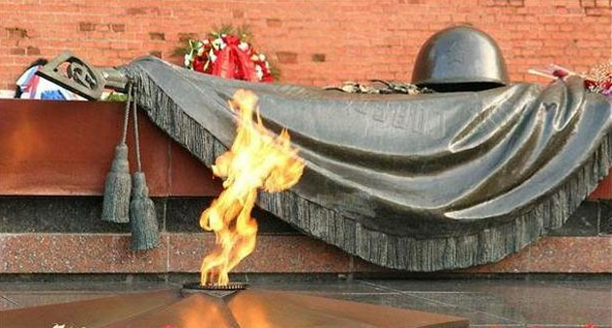
Битва под Москвой

Slide 2
Среди крупнейших событий второй мировой войны великая битва под Москвой занимает особое место. Именно здесь, на подступах к столице первого в мире социалистического государства, хваленая гитлеровская армия, в течение двух лет легким маршем прошедшая многие европейские страны, потерпела первое серьезное поражение. Разгром фашистских войск под Москвой явился началом коренного поворота в ходе войны. Окончательно был похоронен гитлеровский план «блицкрига»; перед всем миром была развенчана фальшивая легенда о «непобедимости» гитлеровской армии.

Slide 3
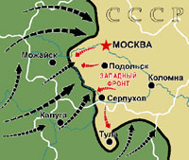
Битва под Москвой состояла из трех этапов: стратегически оборонительная операция — с 30 сентября по 5 декабря 1941 года; наступательная операция — с 6 декабря 1941 года по 7 января 1942 года; Ржевско-Вяземская наступательная операция — с 8 января по 20 апреля 1942 года.

Slide 4
Наступление на московском направлении нацисты готовили как «генеральное», решающее. Для сокрушительного удара по советским войскам, стоявшим на пути к Москве, фашистское командование сосредоточило в трех ударных группировках три полевые армии, три танковые группы и большое количество частей усиления – всего 77,5 дивизии (более 1 млн. человек), почти 14,5 тыс. орудий и минометов и 1700 танков. Поддержку сухопутных войск с воздуха осуществляли 2-й воздушный флот 8-й авиационный корпус, имевшие 950 боевых самолетов. Войсками командовали генерал-фельдмаршалы Бок, Клюге, генералы Штраус, Гудериан, Гот и др.

Slide 5
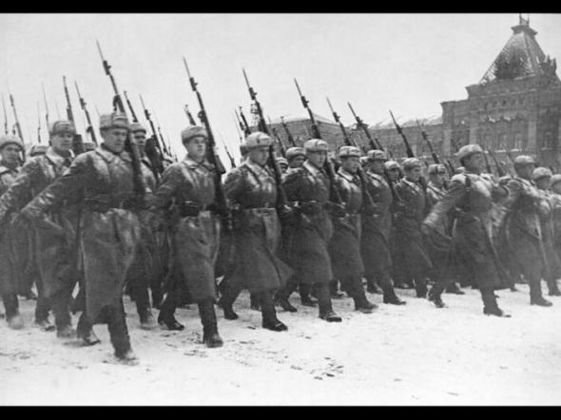
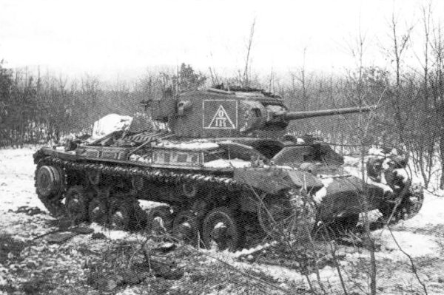
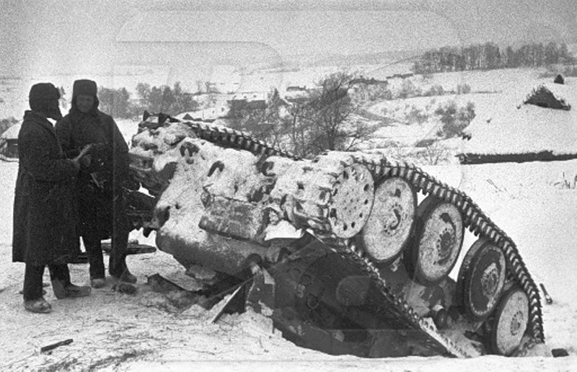

Slide 6
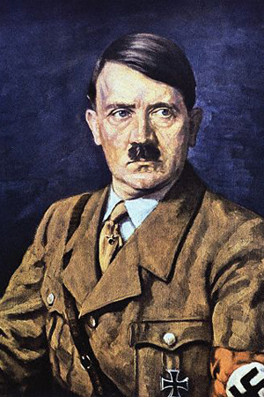
К концу сентября немецко-фашистская группа армий «Центр» закончила все приготовления для операции. Гитлер в обращении к войскам 2 октября заявил: «За три с половиной месяца созданы, наконец, предпосылки для того, чтобы посредством мощного удара сокрушить противника еще до наступления зимы. Вся подготовка, насколько это было в человеческих силах, закончена… Сегодня начинается последняя решающая битва этого года».

Slide 7
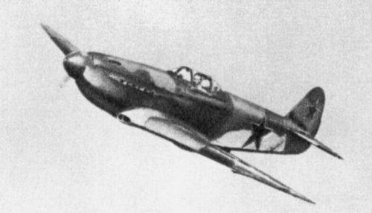
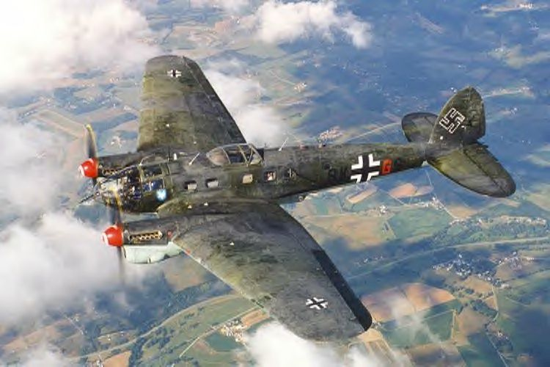
Мощной группировке врага советское командование могло противопоставить значительно меньшие силы и средства. Западный, Резервный и Брянский фронты, во главе которых стояли генерал И. С. Конев, маршал С. М. Буденный и генерал А. И. Еременко, имели 95 дивизий (около 850 тыс. человек), 780 танков, 545 самолетов и 6800 орудий и минометов.

Slide 8
Первой операцию «Тайфун» начала южная ударная группировка противника. 30 сентября она нанесла удар по войскам Брянского фронта из района Шостка, Глухов в направлении на Орел и в обход Брянска с юго-востока. 2 октября перешли в наступление остальные две группировки из районов Духовщины и Рославля. Их удары были направлены по сходящимся направлениям на Вязьму с целью охвата главных сил Западного и Резервного фронтов. В первые дни наступление противника развивалось успешно. Ему удалось выйти на тылы 3-й и 13-й армий Брянского фронта, а западнее Вязьмы – окружить 19-ю и 20-ю армии Западного и 24-ю и 32-ю армии Резервного фронтов.

Slide 9
Глубокие прорывы танковых группировок врага, окружение ими значительных сил трех фронтов, незаконченность строительства рубежей и отсутствие войск на Можайской линии обороны – все это создало угрозу выхода противника к Москве.
В те грозные дни Центральный Комитет партии, Государственный Комитет Обороны и Ставка провели большую работу по мобилизации всех сил на организацию защиты столицы.

Slide 10
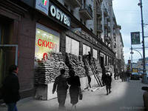
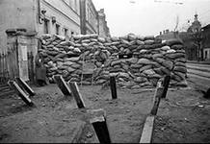
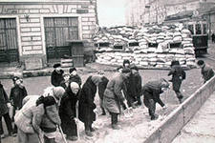
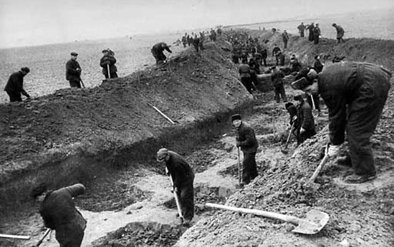

Slide 11
Для уточнения фронтовой обстановки и оказания помощи штабам Западного и Резервного фронтов в создании новой группировки сил для отпора врагу в районы событий прибыли представители Государственного Комитета Обороны и Ставки В. М. Молотов, К. Е. Ворошилов и А. М. Василевский. Они направили на Можайскую линию из числа отходивших войск до пяти дивизий. Ставка приняла меры по переброске сил с других фронтов и из глубины страны. С Дальнего Востока к Москве спешили три стрелковые и две танковые дивизии.

Slide 12
10 октября Государственный Комитет Обороны объединил управление войск Западного и Резервного фронтов в одних руках. Их войска были включены в Западный фронт, во главе которого был поставлен Г. К. Жуков, командовавший до этого Ленинградским фронтом. Состоялось решение построить на непосредственных подступах к столице еще одну линию обороны – Московскую зону. Активные боевые действия советских войск в окружении оказали серьезное влияние на развитие событий. Они сковали в районе Вязьмы 28 немецко-фашистских дивизий, которые застряли здесь и не могли продолжать наступление на Москву.

Slide 13
К 10 октября развернулась ожесточенная борьба на фронте от верховьев Волги до Льгова. Враг захватил Сычевку, Гжатск, вышел на подступы к Калуге, вел бои в районе Брянска, у Мценска, на подступах к Понырям и Льгову. 14 октября враг ворвался в город Калинин. 17 октября Ставка создала здесь Калининский фронт под командованием генерала И. С. Конева.

Slide 14
Сын крестьянина-бедняка, в партии с 1918 г., сорокачетырехлетний генерал Иван Степанович Конев к тому времени уже прошел большой путь воинской службы в рядах Советской Армии – от комиссара времен гражданской войны до командующего округом. Вступив в командование Калининским фронтом в тяжелые дни обороны Москвы, И. С. Конев на протяжении всех последующих лет войны бессменно находился во главе фронтов, действующих на главных участках борьбы с врагом. Сражения на Курской дуге, борьба за Днепр, наступление на Правобережной Украине и в западных ее областях, операции гигантского масштаба в Польше, под Берлином и Прагой – вот этапы боевого пути этого выдающегося полководца Советской Армии.

Slide 15
Фашисты усилили налеты своей авиации на Москву, которые начались еще летом. Ночные бомбежки следовали одна за другой. Однако к городу прорывались лишь одиночные самолеты. На ближних подступах к Москве их встречала сплошная завеса огня зенитчиков, а на дальних - колонны бомбардировщиков рассеивались нашими отважными летчиками-истребителями. На весь мир прозвучало тогда имя летчика Виктора Талалихина. В ночном бою он таранил фашистский бомбардировщик. Это был первый в мире ночной таран. В. Талалихину было присвоено звание Героя Советского Союза. А всего на подступах к Москве летчики совершили 25 таранов. В воздух поднимались аэростаты, натягивавшие тросы и сети, препятствовавшие проникновению вражеских самолетов в воздушное пространство столицы.

Slide 16
В эти суровые дни усилия всей страны направлены на решение одной задачи - отстоять Москву. Ведь для миллионов советских людей и в годы радости, и в годы испытаний Москва была аккумулятором их энергии, их героизма, их любви к Родине.
Москва ощетинилась полосами противотанковых ежей. На улицах строились баррикады, подвалы домов превращались в огневые точки. Сотни тысяч москвичей строили на окраинах города глубокую противотанковую оборону, особенно мощную вдоль северных и южных границ города.

Slide 17
Две недели длилась передышка на фронте. За эти отвоеванные в трудных сражениях недели советское правительство проделало колоссальную работу по подготовке населения Москвы к отражению вражеского нашествия. Призывы партии «Отстоим Москву!» вселяли в советских людей уверенность в будущую победу, наполняли их мужеством, укрепляли их волю в борьбе со злейшим врагом человечества – фашизмом.

Slide 18
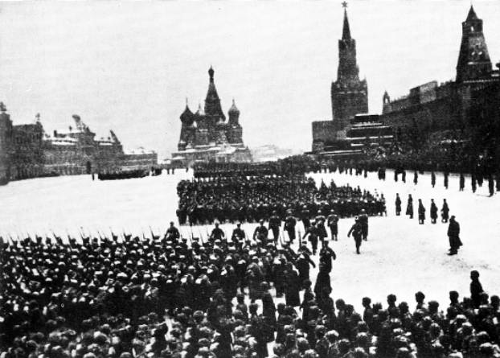
6 ноября, как и в былые мирные дни, в Москве состоялось торжественное заседание, посвященное 24-ой годовщине Великой Октябрьской революции. Только проходило оно на этот раз не в Большом театре. А в подземном вестибюле станции метро «Маяковская». А на следующий день-7 ноября 1941 года – на Красной площади состоялся военный парад войск Московского гарнизона…

Slide 19
15 ноября гитлеровское командование снова повело свои войска в «последнее» наступление на Москву. Оно перегруппировало силы так, чтобы большинство танковых и механизированных дивизий находились теперь на флангах Центрального фронта и вело наступление на Москву с севера и юга, пытаясь охватить ее железными клещами.
Началась решающая фаза Московской битвы.
Советские бойцы и командиры, пехотинцы и артиллеристы, летчики и танкисты, кавалеристы и саперы проявляли чудеса храбрости. Подвиги совершали не отдельные бойцы, а целые взводы, роты, батальоны и дивизии.

Slide 20
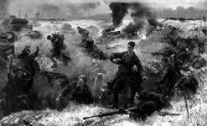
28 пехотинцев из стрелковой дивизии генерала И. В. Панфилова у разъезда Дубосеково вступили в бой против 50 фашистских танков и не пропустили их к Москве. «Велика Россия, а отступать некуда – позади Москва!» – Эти слова политрука Василия Клочкова облетели весь фронт и стали крылатыми. Герои погибли, но не отступили.

Slide 21
Артиллеристы в бою не отходили от своих орудий и продолжали вести огонь даже из поврежденных пушек.
Летчики смело вступали в бой с фашистскими асами. Они сражались один против трех, один против пяти и выходили из боя победителями. Расстреляв свой боеприпас они смело шли на таран и часто, сразив врага, ухитрялись чудом посадить свою машину, сохраняя ее для следующих боев.
Танкисты подбивали фашистские танки из засад, давили наступающую вражескую пехоту гусеницами своих машин, смело бросались на фашистские орудия и крушили их своей броней.
Кавалеристы прорывались через линию фронта глубоко в тыл врага и уничтожали там фашистские гарнизоны, перехватывали военные колонны войск, идущих к фронту, наводили панику в рядах гитлеровских солдат.
Связисты неустанно под огнем врага наводили и восстанавливали линии связи.

Slide 22
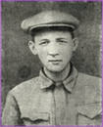
Смело действовали под Москвой в тылу врага партизаны Калининской области. Как раз в эти дни совершили свои бессмертные подвиги комсомольцы Зоя Космодемьянская, Саша Чекалин и сотни других.

Slide 23
Кровопролитные, изнуряющие бои продолжались всю вторую половину ноября. Фашистским войскам удалось с севера прорваться к каналу Волга – Москва и переправиться через него в районе Яхромы. На юге они обошли непокоренную Тулу и прорвались на берега Оки в районе Каширы. Именно в эти критические дни из тыла подошли наши резервы.
Фашистское командование не увидело в ударах советских войск ничего особенного, не почувствовало, что уже начинается перелом в оперативной обстановке, что инициатива уходит от их войск и переходит на сторону Красной Армии.

Slide 24
В последние дни ноября, видя, что вступление в Москву задерживается, Гитлер приказал подтянуть к Красной Поляне дальнобойную артиллерию и начать обстрел советской столицы. В военном отношении это была пустая затея, а вот в пропагандистском… Тут можно было поиграть большую игру. И недаром в Красную Поляну Геббельс направил целую киноэкспедицию – снимать фильм об обстреле столицы СССР. Этот фильм правители фашистской Германии рассчитывали показать японцам, которые все еще проявляли нерешительность в отношении СССР.
Но затея с обстрелом, а следовательно, и с кинофильмом бесславно провалилась. Как провалилась и попытка овладеть Москвой.

Slide 25
И вот на фронте под Москвой к 4 – 5 декабря наступило затишье. Немецко-фашистские войска выдохлись, их наступление захлебнулось.
А советское командование только и ждало этого момента! Оно заранее, еще в ходе тяжелейших ноябрьских боев, разработало детальный план перехода наших войск в большое контрнаступление с целью полной ликвидации угрозы столице СССР. Соблюдая все меры предосторожности, в глубокой тайне от врага Ставка готовила это контрнаступление – формировала необходимые резервы, накапливала вооружение, боеприпасы, горючее, продовольствие, зимнее обмундирование для воинов.

Slide 26
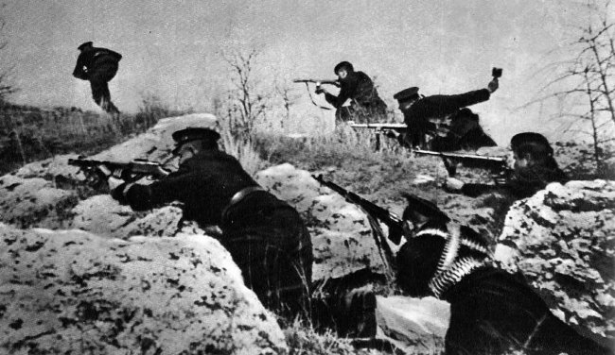
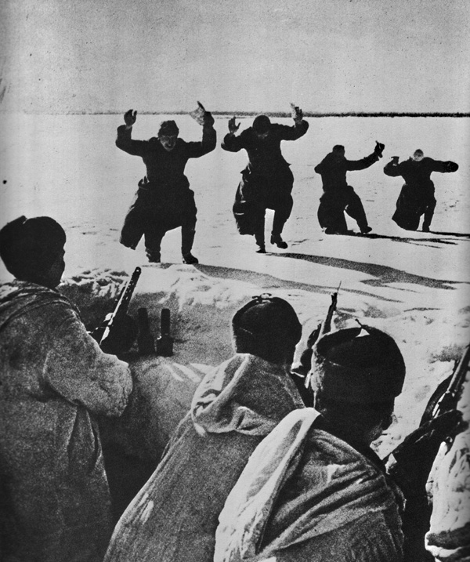
Советское командование действовало энергично и решительно. Пока враг не перегруппировал свои силы для обороны, пока он еще не начал строить оборонительных сооружений, нужно идти в наступление. И войска получили приказ: «Вперед!».
Мощные удары советских войск явились настоящим сюрпризом для врага. Фашистское командование, было уверено, что у Советской Армии под Москвой нет сил для наступления, что она хотя и может наносить отдельные сильные удары, но перейти в общее наступление по всему фронту не в состоянии.

Slide 27
За первые пять дней наши войска, ведя тяжелые бои на всех направлениях, продвинулись вперед и освободили ряд городов и сел.
Освобождая все новые и новые населенные пункты, наши воины увидели, что принесли захватчики советским людям. Сожженные города и села, виселицы, разграбленные музеи, библиотеки, Дома культуры, взорванные памятники старины, зверская расправа с мирным населением, рабский труд – все это вызывало ненависть к фашизму, желание как можно скорее очистить от него советскую землю. Все это повышало наступательный порыв бойцов.

Slide 28
Контрнаступление советских войск под Москвой переросло в общее наступление Красной Армии по всему советско-германскому фронту. Это было началом коренного поворота событий в ходе Великой Отечественной войны.
Разгром фашистских войск под Москвой стал решающим военно-политическим событием первого года Великой Отечественной войны. Одержав победу под Москвой, наши войска окончательно похоронили фашистский план «молниеносной войны» и развеяли миф о непобедимости германской армии. Провалились расчеты гитлеровцев на непрочность советского общественного и государственного строя, советского тыла.
В итоге гитлеровское командование вынуждено было перейти к стратегической обороне на всем советско-германском фронте.

Slide 29
Презентацию выполнила
учитель начальных классов
ГБОУ СОШ № 276 города Москвы
Колегаева Ольга Владимировна.
Для презентации использованы материалы:
http://about-war.narod.ru/Moskva.htm
http://www.mohovoy.ru/novoriga/dubosekovo.htm
http://www.peoples.ru/state/citizen/kosmodemianskaya/
http://airaces.narod.ru/winter/talalih.htm
http://waralbum.ru/tag/1942+москва+1942+1942/
http://waralbum.ru/18534/

